Slide 1
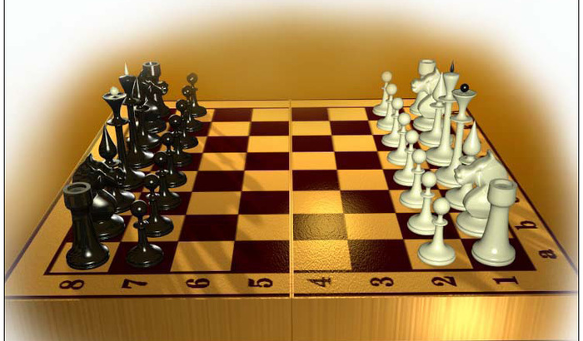
Шахматная школа
Пешка

Slide 2
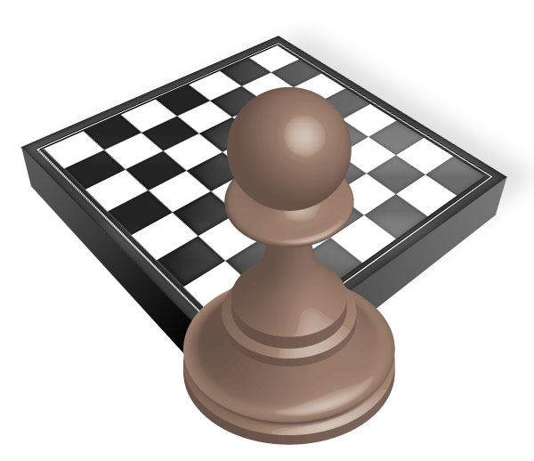
Загадка
Кто не любит прыг да скок ?
Кто ходить привык без спешки
И берёт наискосок?
Ну конечно это -…
пешка

Slide 3
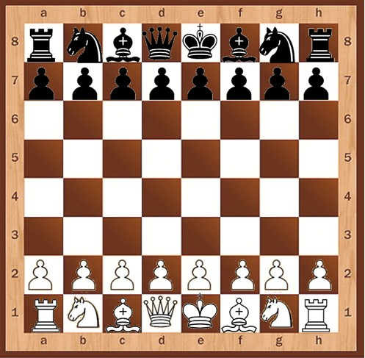
Пешка
Пешки — самые слабые воины в королевстве. Зато они очень дисциплинированные и их гораздо больше, чем остальных фигур. Под твоим началом сразу восемь пешек!
Самые многочисленные бойцы белой и чёрной армий ровной шеренгой стоят перед другими фигурами, прикрывая их.
Пешки называют по имени тех фигур, которые в начале партии находятся на одинаковых с ними вертикалях. Пешки на вертикалях а и h называются ладейными, на вертикалях b и g — коневыми, на вертикалях с и f — слоновыми. На вертикали d стоят ферзевые пешки, а на вертикали е — королевские. Ферзевая и королевская пешки также называются центральными, а ладейные пешки по-другому называются крайними.

Slide 4
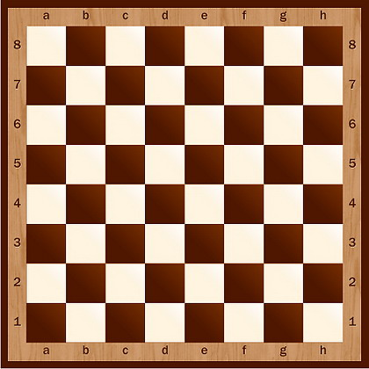
Как ходит пешка
Пешка ходит вперёд по вертикали на одно свободное поле перед ней. Возвращаться назад, то есть ходить на поля сзади неё, пешка не может. Со своей исходной позиции пешка может один раз продвинуться вперёд сразу на два поля за один ход. Для этого нужно, чтобы эта пешка в партии ещё не двигалась и оба поля перед ней были свободны.
Если на поле перед пешкой стоит другая фигура, пусть даже фигура противника, пешка не может делать ход — ведь она бьёт не так, как ходит. Такая пешка называется блокированной. Чаще всего блокируют сами себя две пешки, которые шли навстречу друг другу, но бывает, что пешка блокируется и другой, более ценной фигурой.

Slide 5
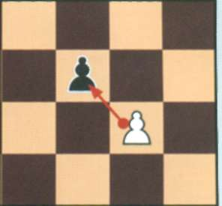
Как бьёт пешка
Пешка — единственная фигура, которая бьёт не так, как ходит. Атаковать пешка может два поля перед ней, находящиеся на соседних с ней вертикалях. Иными словами, это два поля того же цвета, находящиеся по диагонали перед ней. Ход со взятием пешка делает вместо своего обычного хода.
Пешка берёт фигуру, находящуюся на следующей горизонтали, но не прямо перед ней, а по диагонали.

Slide 6
Взятие на проходе
Взятие на проходе случается, когда пешка одного игрока (например, белая) идет вперёд на два поля, а пешка второго игрока (соответственно, чёрная) расположена так, что поле, через которое двигается первая пешка, находится под атакой второй. Тогда чёрная пешка сразу после хода белой перемещается на находящееся за ней поле и берёт белую пешку.
Если пешка делает ход с исходного положения на 2 поля вперед, при этом пешка соперника атакует поле которое вы пересекли, соперник своей пешкой может «убить» Вашу передвинутую пешку, занимая атакующее поле. Данный удар называется «Ударом на проходе» или «Взятием на проходе».

Slide 7
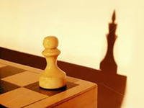
Превращение пешки
Пешка всегда идёт только вперёд. Если она дойдёт до противоположного края доски, то способна… превращаться в другие фигуры. Пешку, которая достигла последней горизонтали, снимают с поля, а на её место ставят любую другую фигуру: коня, слона, ладью или ферзя.
А вот в короля пешка превратиться не может: он такого не потерпит! Помни: пешка превращается в другую фигуру на том же ходу, на котором становится на
последнюю горизонталь.

Slide 8
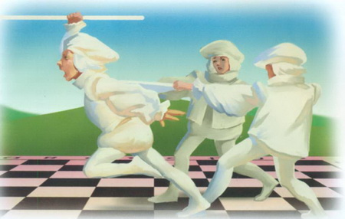
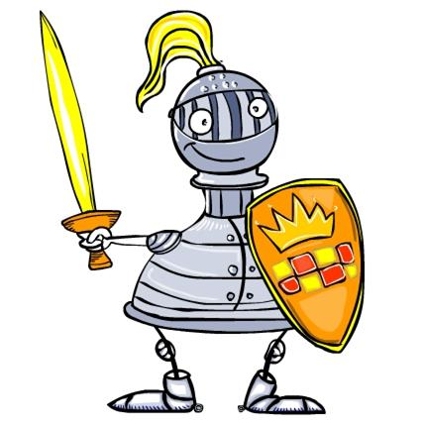
Пешка
Пешка, маленький солдат,
лишь команды ждёт,
чтоб с квадрата на квадрат
двинуться вперёд.
На войну, не на парад,
пешка держит путь,
ей нельзя пойти назад,
в сторону свернуть.
Чтоб в борьбу вступить скорей,
в рукопашный бой,
первым ходом можно ей
сделать шаг двойной.
А потом — вперёд, вперёд,
за шажком шажок.
Ну, а как же пешка бьёт?
Бьёт наискосок.

Slide 9
Использованные ресурсы:
Литература:
Книга "Шахматы для детей, родителей и учителей", авторы: Костров Всеволод и Давлетов Джалиль, г.Санкт-Петербург
Сухин И. Шахматная сказка // Сухин И. Приключения в Шахматной стране. – М.: Педагогика, 1991.
Сухин И. Шахматы, первый год, или Учусь и учу: Пособие для учителя – Обнинск: Духовное возрождение, 1999.
Интернет-ресурсы:
Сайт поклонников игры в шахматы http://chess-fan.at.ua/blog/uchebnik_po_shakhmatam_urok_2_1_peshka/2011-10-18-5
Картинки «Учим ребенка правилам игры в шахматы» http://isoveti.ru/raznoe/uchim-rebenka-pravilam-igry-v-shaxmaty.html
Пешка http://hronofag.ru/wp-content/uploads/2012/02/195.jpg
Как бьёт пешка http://iulianceausescu.files.wordpress.com/2010/05/31.jpg

